Slide 1

JAVA - Básico
Autor: Hugo Saporetti Junior
Autor: Gilson Nakano
INATEL Competence Center
Av. João de Camargo, 510
Santa Rita do Sapucai - MG
Tel: (35) 3471-9279
08/11/26
Atualizado: 04/12/2012

Slide 2
JAVA - Básico
Sumário:
Introdução a linguagem Java
Ambiente de Programação Java
Estruturas fundamentais de programação Java
Programação Orientada a Objetos (OOP)
Classes e objetos
Relacionamento entre classes
Classes Abstratas e Interfaces
Tratamento de Exceções
Interfaces Gráficas
Fluxo (Stream)

Slide 3
Introdução à linguagem Java
A linguagem de programação Java.
Java e suas edições.
A Plataforma Java.
Java e a Internet.

Slide 4

Introdução à linguagem Java
A Linguagem de Programação Java
Linguagem de programação de alto nível.
Orientada a Objetos.
Altamente portável.
Robusta.
Multithread.
Notes:
Java é uma linguagem de programação de auto nível, desenvolvida em 1995 pela empresa americana Sun Microsystems®, sendo atualmente a linguagem mais difundida e utilizada pelo mercado de desenvolvimento.
Algumas características:
Orientada a objetos: facilita o desenvolvimento, aproximando o mundo computacional do mundo real.
Portável: por ser compilada e interpretada, permite ser utilizada em qualquer plataforma através da máquina virtual Java. Ex.: Windows, Mac-Os e Linux.
Robusta: a Java runtime environment realiza o gerenciamento de memória para o desenvolvedor.
Multithread: permite a criação e gerenciamento de aplicações com multi linhas de execução ao mesmo tempo

Slide 5
Introdução à linguagem Java
Java e suas edições
Aplicações corporativas distribuída
Palms e celulares
Aplicações desktop/web
Java
Enterprise
Edition 6
JEE 6
Palms de alto desempenho
Cartões inteligentes
JSE 6
MIDP
Java Standart Edition
Java SE 6
CDC
CLDC
Java
Card
Java Virtual
Machine
KVM
Notes:
Java é uma linguagem de programação de auto nível, desenvolvida em 1995 pela empresa americana Sun Microsystems®, sendo atualmente a linguagem mais difundida e utilizada pelo mercado de desenvolvimento.
Algumas características:
Orientada a objetos: facilita o desenvolvimento, aproximando o mundo computacional do mundo real.
Portável: por ser compilada e interpretada, permite ser utilizada em qualquer plataforma através da máquina virtual Java. Ex.: Windows, Mac-Os e Linux.
Robusta: a Java runtime environment realiza o gerenciamento de memória para o desenvolvedor.
Multithread: permite a criação e gerenciamento de aplicações com multi linhas de execução ao mesmo tempo

Slide 6
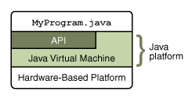
Introdução à linguagem Java
Plataforma Java
É composta por dois componentes básicos:
    A Java Virtual Machine (JVM).
    A Java Application Programming Interface (API).
    Fonte: http://java.sun.com/docs/books/tutorial/getStarted/intro/definition.html
Notes:
Java é uma linguagem de programação de auto nível, desenvolvida em 1995 pela empresa americana Sun Microsystems®, sendo atualmente a linguagem mais difundida e utilizada pelo mercado de desenvolvimento.
Algumas características:
Orientada a objetos: facilita o desenvolvimento, aproximando o mundo computacional do mundo real.
Portável: por ser compilada e interpretada, permite ser utilizada em qualquer plataforma através da máquina virtual Java. Ex.: Windows, Mac-Os e Linux.
Robusta: a Java runtime environment realiza o gerenciamento de memória para o desenvolvedor.
Multithread: permite a criação e gerenciamento de aplicações com multi linhas de execução ao mesmo tempo

Slide 7
Introdução à linguagem Java
Java e a Internet
Servlets
    Programas Java que rodam no servidor.
Applets
    Programas que rodam nos browser (Navegadores).
JavaScript
    Apenas Scripts que seguem a especificação de codificação Java.
JSP
    Páginas escritas em Java que rodam no servidor e enviam para o cliente apenas texto HTML.
Notes:
Java é uma linguagem de programação de auto nível, desenvolvida em 1995 pela empresa americana Sun Microsystems®, sendo atualmente a linguagem mais difundida e utilizada pelo mercado de desenvolvimento.
Algumas características:
Orientada a objetos: facilita o desenvolvimento, aproximando o mundo computacional do mundo real.
Portável: por ser compilada e interpretada, permite ser utilizada em qualquer plataforma através da máquina virtual Java. Ex.: Windows, Mac-Os e Linux.
Robusta: a Java runtime environment realiza o gerenciamento de memória para o desenvolvedor.
Multithread: permite a criação e gerenciamento de aplicações com multi linhas de execução ao mesmo tempo

Slide 8
O Ambiente de programação Java
Instalação do compilador e ferramentas.
Como navegar na estrutura de diretórios Java.
Compilação e execução de programas.
Notes:
Java é uma linguagem de programação de auto nível, desenvolvida em 1995 pela empresa americana Sun Microsystems®, sendo atualmente a linguagem mais difundida e utilizada pelo mercado de desenvolvimento.
Algumas características:
Orientada a objetos: facilita o desenvolvimento, aproximando o mundo computacional do mundo real.
Portável: por ser compilada e interpretada, permite ser utilizada em qualquer plataforma através da máquina virtual Java. Ex.: Windows, Mac-Os e Linux.
Robusta: a Java runtime environment realiza o gerenciamento de memória para o desenvolvedor.
Multithread: permite a criação e gerenciamento de aplicações com multi linhas de execução ao mesmo tempo

Slide 9
O Ambiente de programação Java
Instalação do compilador e das ferramentas Java
Download Java SE/ JDK (Java Development Kit):
    http://java.sun.com/javase/downloads/index.jsp
Configurar as variáveis de ambiente:
    JAVA_HOME = C:\Arquivos de programas\Java\jdk1.6.X
  CLASSPATH = ;%JAVA_HOME%\lib\tools.jar
  PATH = ;%JAVA_HOME%\bin
Notes:
Java é uma linguagem de programação de auto nível, desenvolvida em 1995 pela empresa americana Sun Microsystems®, sendo atualmente a linguagem mais difundida e utilizada pelo mercado de desenvolvimento.
Algumas características:
Orientada a objetos: facilita o desenvolvimento, aproximando o mundo computacional do mundo real.
Portável: por ser compilada e interpretada, permite ser utilizada em qualquer plataforma através da máquina virtual Java. Ex.: Windows, Mac-Os e Linux.
Robusta: a Java runtime environment realiza o gerenciamento de memória para o desenvolvedor.
Multithread: permite a criação e gerenciamento de aplicações com multi linhas de execução ao mesmo tempo

Slide 10
O Ambiente de programação Java
Instalação do compilador e das ferramentas Java
Editores e ferramentas IDE Java:
    Eclipse (free): http://www.eclipse.org .
    Netbeans (free): http://www.netbeans.org .
    JBuilder (pago): http://www.borland.com/br/products/jbuilder .
    JDeveloper(free): http://www.oracle.com/technology/products/jdev/index.html .
Notes:
Java é uma linguagem de programação de auto nível, desenvolvida em 1995 pela empresa americana Sun Microsystems®, sendo atualmente a linguagem mais difundida e utilizada pelo mercado de desenvolvimento.
Algumas características:
Orientada a objetos: facilita o desenvolvimento, aproximando o mundo computacional do mundo real.
Portável: por ser compilada e interpretada, permite ser utilizada em qualquer plataforma através da máquina virtual Java. Ex.: Windows, Mac-Os e Linux.
Robusta: a Java runtime environment realiza o gerenciamento de memória para o desenvolvedor.
Multithread: permite a criação e gerenciamento de aplicações com multi linhas de execução ao mesmo tempo

Slide 11
O Ambiente de programação Java
Navegando pela estrutura de diretórios do JDK-SE
\jdk1.6.X
    bin
    demo
    docs (dever ser baixado separadamente)
    include
    jre
    lib
    sample
Notes:
bin - local do compilador e das ferramentas
demo - exemplos para demonstração
docs - documentação da biblioteca em formato HTML. Será extensamente utilizada durante o desenvolvimento de aplicações, seja por programadores iniciantes ou experientes. (Esta documentação também é conhecida como API, pode ser baixada desta URL http://java.sun.com/javase/downloads/index.jsp ou pode ser consultada na URL http://java.sun.com/j2se/1.5.0/docs/api/)
include - arquivos para métodos nativos
lib - arquivos de bibliotecas
src - código fonte da biblioteca

Slide 12
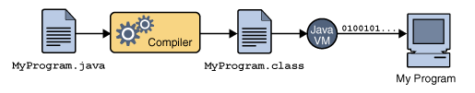
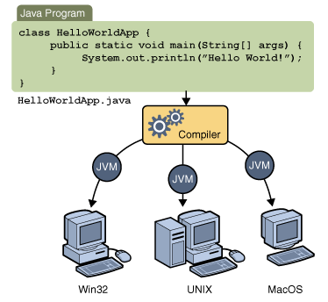
O Ambiente de programação Java
Compilação e execução de programas
Processo de desenvolvimento Java:
Comando javac.
Comando java.
Fonte: http://java.sun.com/docs/books/tutorial/getStarted/intro/definition.htm
Notes:
bin - local do compilador e das ferramentas
demo - exemplos para demonstração
docs - documentação da biblioteca em formato HTML. Será extensamente utilizada durante o desenvolvimento de aplicações, seja por programadores iniciantes ou experientes. (Esta documentação também é conhecida como API, pode ser baixada desta URL http://java.sun.com/javase/downloads/index.jsp ou pode ser consultada na URL http://java.sun.com/j2se/1.5.0/docs/api/)
include - arquivos para métodos nativos
lib - arquivos de bibliotecas
src - código fonte da biblioteca

Slide 13
Estruturas fundamentais de programação Java
Tipo de dados
Variáveis
Atribuição e inicializações
Operadores
Strings
Controle de fluxo
Arrays
Notes:
bin - local do compilador e das ferramentas
demo - exemplos para demonstração
docs - documentação da biblioteca em formato HTML. Será extensamente utilizada durante o desenvolvimento de aplicações, seja por programadores iniciantes ou experientes. (Esta documentação também é conhecida como API, pode ser baixada desta URL http://java.sun.com/javase/downloads/index.jsp ou pode ser consultada na URL http://java.sun.com/j2se/1.5.0/docs/api/)
include - arquivos para métodos nativos
lib - arquivos de bibliotecas
src - código fonte da biblioteca

Slide 14
Estruturas fundamentais de programação Java
Tipos de Dados
Existem 8 tipos de dados primitivos em Java
Seis tipos numéricos (4 tipos inteiros e 2 flutuantes).
  int , short , long , byte , float , double
Um tipo char.
Um tipo lógico (boolean).
Notes:
bin - local do compilador e das ferramentas
demo - exemplos para demonstração
docs - documentação da biblioteca em formato HTML. Será extensamente utilizada durante o desenvolvimento de aplicações, seja por programadores iniciantes ou experientes. (Esta documentação também é conhecida como API, pode ser baixada desta URL http://java.sun.com/javase/downloads/index.jsp ou pode ser consultada na URL http://java.sun.com/j2se/1.5.0/docs/api/)
include - arquivos para métodos nativos
lib - arquivos de bibliotecas
src - código fonte da biblioteca

Slide 15
Estruturas fundamentais de programação Java
Variáveis
Toda variável precisa ter um tipo declarado.
Toda declaração deve terminar com ponto e vírgula (;) .
Símbolos e palavras reservadas não podem ser usados
como nome de variáveis.
Ex: int iNumPessoas; // número de pessoas departamento
  float fSalario; // salário total funcionários
Notes:
bin - local do compilador e das ferramentas
demo - exemplos para demonstração
docs - documentação da biblioteca em formato HTML. Será extensamente utilizada durante o desenvolvimento de aplicações, seja por programadores iniciantes ou experientes. (Esta documentação também é conhecida como API, pode ser baixada desta URL http://java.sun.com/javase/downloads/index.jsp ou pode ser consultada na URL http://java.sun.com/j2se/1.5.0/docs/api/)
include - arquivos para métodos nativos
lib - arquivos de bibliotecas
src - código fonte da biblioteca

Slide 16
Estruturas fundamentais de programação Java
Atribuições e Inicializações
Formas de inicialização de variáveis:
  int i; // declaração de variável
  i = 10; // atribuição de variável
  int i = 10; // inicialização de variável
Sempre deve-se inicializar uma variável !
Notes:
bin - local do compilador e das ferramentas
demo - exemplos para demonstração
docs - documentação da biblioteca em formato HTML. Será extensamente utilizada durante o desenvolvimento de aplicações, seja por programadores iniciantes ou experientes. (Esta documentação também é conhecida como API, pode ser baixada desta URL http://java.sun.com/javase/downloads/index.jsp ou pode ser consultada na URL http://java.sun.com/j2se/1.5.0/docs/api/)
include - arquivos para métodos nativos
lib - arquivos de bibliotecas
src - código fonte da biblioteca

Slide 17
Estruturas fundamentais de programação Java
Atribuições e Inicializações
Definição de Constantes:
  Constantes são definidas usando a palavra final.
    final double ALTURA = 10.5;
    final int LARGURA = 5;
  Normalmente constantes são definidas com letras maiúsculas.
Notes:
bin - local do compilador e das ferramentas
demo - exemplos para demonstração
docs - documentação da biblioteca em formato HTML. Será extensamente utilizada durante o desenvolvimento de aplicações, seja por programadores iniciantes ou experientes. (Esta documentação também é conhecida como API, pode ser baixada desta URL http://java.sun.com/javase/downloads/index.jsp ou pode ser consultada na URL http://java.sun.com/j2se/1.5.0/docs/api/)
include - arquivos para métodos nativos
lib - arquivos de bibliotecas
src - código fonte da biblioteca

Slide 18
Estruturas fundamentais de programação Java
Operadores
  Adição: +
  Subtração: -
  Multiplicação: *
  Divisão: /
  Resto da divisão: %
  Forma reduzida:
    x += 5;
    y *= 7;
Notes:
bin - local do compilador e das ferramentas
demo - exemplos para demonstração
docs - documentação da biblioteca em formato HTML. Será extensamente utilizada durante o desenvolvimento de aplicações, seja por programadores iniciantes ou experientes. (Esta documentação também é conhecida como API, pode ser baixada desta URL http://java.sun.com/javase/downloads/index.jsp ou pode ser consultada na URL http://java.sun.com/j2se/1.5.0/docs/api/)
include - arquivos para métodos nativos
lib - arquivos de bibliotecas
src - código fonte da biblioteca

Slide 19
Estruturas fundamentais de programação Java
Operadores
  Exponenciação.
  Uso da classe Math com o método pow.
    // 2³ atribui o resultado em result.
    Double result = Math.pow(2, 3);
  Operadores para incremento e decremento.
    ++ e --
    Pré-fixado ou Pós-fixado (++x ou x++).
  Operadores relacionais e lógicos.
    == != > < || &&
    Igual , Diferente , Maior , Menor , OU , E
Notes:
bin - local do compilador e das ferramentas
demo - exemplos para demonstração
docs - documentação da biblioteca em formato HTML. Será extensamente utilizada durante o desenvolvimento de aplicações, seja por programadores iniciantes ou experientes. (Esta documentação também é conhecida como API, pode ser baixada desta URL http://java.sun.com/javase/downloads/index.jsp ou pode ser consultada na URL http://java.sun.com/j2se/1.5.0/docs/api/)
include - arquivos para métodos nativos
lib - arquivos de bibliotecas
src - código fonte da biblioteca

Slide 20
Estruturas fundamentais de programação Java
Palavras-chave (keywords)
abstract | boolean | break | byte | case | catch
char | class | const | continue | default | do
double | else | extends | final | finally | float
for | goto | if | implements | import | instanceof
int | interface | long | native | new | package
private | protected | public | return | short | static
strictfp | super | switch | synchronized | this | throw
throws | transient | try | void | volatile | while
assert
Notes:
bin - local do compilador e das ferramentas
demo - exemplos para demonstração
docs - documentação da biblioteca em formato HTML. Será extensamente utilizada durante o desenvolvimento de aplicações, seja por programadores iniciantes ou experientes. (Esta documentação também é conhecida como API, pode ser baixada desta URL http://java.sun.com/javase/downloads/index.jsp ou pode ser consultada na URL http://java.sun.com/j2se/1.5.0/docs/api/)
include - arquivos para métodos nativos
lib - arquivos de bibliotecas
src - código fonte da biblioteca

Slide 21
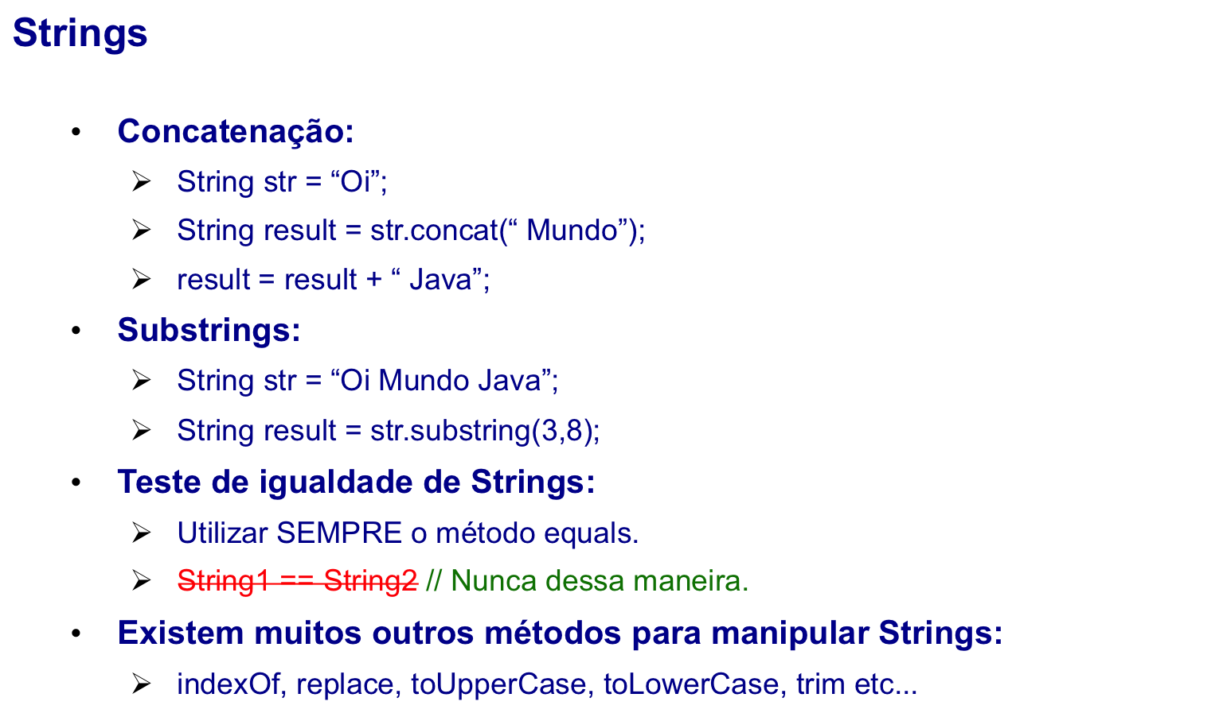
Estruturas fundamentais de programação Java
Notes:
bin - local do compilador e das ferramentas
demo - exemplos para demonstração
docs - documentação da biblioteca em formato HTML. Será extensamente utilizada durante o desenvolvimento de aplicações, seja por programadores iniciantes ou experientes. (Esta documentação também é conhecida como API, pode ser baixada desta URL http://java.sun.com/javase/downloads/index.jsp ou pode ser consultada na URL http://java.sun.com/j2se/1.5.0/docs/api/)
include - arquivos para métodos nativos
lib - arquivos de bibliotecas
src - código fonte da biblioteca

Slide 22
Estruturas fundamentais de programação Java
Controle de Fluxo
ESCOPO
O Escopo de um bloco é definido através do código compreendido entre chaves { ... }.
    public void function() {
    int n; // n pode ser usada em todo escopo vermelho
    ... comandos ...
    if (a == 0) {
    int k; // k só poderá ser usada entra as { } pretas
    ... comandos ...
    }
    }
Notes:
bin - local do compilador e das ferramentas
demo - exemplos para demonstração
docs - documentação da biblioteca em formato HTML. Será extensamente utilizada durante o desenvolvimento de aplicações, seja por programadores iniciantes ou experientes. (Esta documentação também é conhecida como API, pode ser baixada desta URL http://java.sun.com/javase/downloads/index.jsp ou pode ser consultada na URL http://java.sun.com/j2se/1.5.0/docs/api/)
include - arquivos para métodos nativos
lib - arquivos de bibliotecas
src - código fonte da biblioteca

Slide 23
Estruturas fundamentais de programação Java
Controle de Fluxo
CONDICIONAIS IF
  Forma básica:
    if (condição) instrução;
  Bloco de instruções:
    if (condição) {
    ... // todas instruções dentro desse bloco serão executadas
    }
Notes:
bin - local do compilador e das ferramentas
demo - exemplos para demonstração
docs - documentação da biblioteca em formato HTML. Será extensamente utilizada durante o desenvolvimento de aplicações, seja por programadores iniciantes ou experientes. (Esta documentação também é conhecida como API, pode ser baixada desta URL http://java.sun.com/javase/downloads/index.jsp ou pode ser consultada na URL http://java.sun.com/j2se/1.5.0/docs/api/)
include - arquivos para métodos nativos
lib - arquivos de bibliotecas
src - código fonte da biblioteca

Slide 24
Estruturas fundamentais de programação Java
Controle de Fluxo
CONDICIONAIS SWITCH ... CASE ... DEFAULT
  TODO
Notes:
bin - local do compilador e das ferramentas
demo - exemplos para demonstração
docs - documentação da biblioteca em formato HTML. Será extensamente utilizada durante o desenvolvimento de aplicações, seja por programadores iniciantes ou experientes. (Esta documentação também é conhecida como API, pode ser baixada desta URL http://java.sun.com/javase/downloads/index.jsp ou pode ser consultada na URL http://java.sun.com/j2se/1.5.0/docs/api/)
include - arquivos para métodos nativos
lib - arquivos de bibliotecas
src - código fonte da biblioteca

Slide 25
Estruturas fundamentais de programação Java
Laços Determinados
FOR
  Instrução “for”:
    for (int i = 0; i < 10; i++) {
    System.out.println(“Essa é iteração: ” + i);
    }
  Saída do código acima: Imprimirá na tela 10 vezes:
    Essa é a iteração: 0
    Essa é a iteração: 1
    ...
Notes:
bin - local do compilador e das ferramentas
demo - exemplos para demonstração
docs - documentação da biblioteca em formato HTML. Será extensamente utilizada durante o desenvolvimento de aplicações, seja por programadores iniciantes ou experientes. (Esta documentação também é conhecida como API, pode ser baixada desta URL http://java.sun.com/javase/downloads/index.jsp ou pode ser consultada na URL http://java.sun.com/j2se/1.5.0/docs/api/)
include - arquivos para métodos nativos
lib - arquivos de bibliotecas
src - código fonte da biblioteca

Slide 26
Estruturas fundamentais de programação Java
Laços Determinados
WHILE, DO ... WHILE
  TODO
    TODO
Notes:
bin - local do compilador e das ferramentas
demo - exemplos para demonstração
docs - documentação da biblioteca em formato HTML. Será extensamente utilizada durante o desenvolvimento de aplicações, seja por programadores iniciantes ou experientes. (Esta documentação também é conhecida como API, pode ser baixada desta URL http://java.sun.com/javase/downloads/index.jsp ou pode ser consultada na URL http://java.sun.com/j2se/1.5.0/docs/api/)
include - arquivos para métodos nativos
lib - arquivos de bibliotecas
src - código fonte da biblioteca

Slide 27
Estruturas fundamentais de programação Java
Arrays
  Formas de declaração de arrays:
    int [ ] iaArrayInteiros = new int[100];
    int [ ] iaArrayInicializado = new int [ ] {1, 5, 7, 8, 9};
  Ex. de preenchimento dos elementos de um array:
    int [ ] iaArrayInteiros = new int[100];
    for (int i = 0; i < 100; i++) {
    iaArrayInteiros[ i ] = i;
    }
Notes:
bin - local do compilador e das ferramentas
demo - exemplos para demonstração
docs - documentação da biblioteca em formato HTML. Será extensamente utilizada durante o desenvolvimento de aplicações, seja por programadores iniciantes ou experientes. (Esta documentação também é conhecida como API, pode ser baixada desta URL http://java.sun.com/javase/downloads/index.jsp ou pode ser consultada na URL http://java.sun.com/j2se/1.5.0/docs/api/)
include - arquivos para métodos nativos
lib - arquivos de bibliotecas
src - código fonte da biblioteca

Slide 28
Programação Orientada a Objetos
  Introdução
  Classes e Objetos
  Visibilidade de classes e de seus membros
  Relacionamentos entre classes
  Herança
  Classe Abstrata
  Interface
Notes:
bin - local do compilador e das ferramentas
demo - exemplos para demonstração
docs - documentação da biblioteca em formato HTML. Será extensamente utilizada durante o desenvolvimento de aplicações, seja por programadores iniciantes ou experientes. (Esta documentação também é conhecida como API, pode ser baixada desta URL http://java.sun.com/javase/downloads/index.jsp ou pode ser consultada na URL http://java.sun.com/j2se/1.5.0/docs/api/)
include - arquivos para métodos nativos
lib - arquivos de bibliotecas
src - código fonte da biblioteca

Slide 29
Programação Orientada a Objetos
  Paradigma dos dias atuais, substitui a programação procedimental.
  O programa é feito de objetos com propriedades e ações.
  O objeto é uma "instância" de uma Classe.
  Encapsulamento de código.
Notes:
bin - local do compilador e das ferramentas
demo - exemplos para demonstração
docs - documentação da biblioteca em formato HTML. Será extensamente utilizada durante o desenvolvimento de aplicações, seja por programadores iniciantes ou experientes. (Esta documentação também é conhecida como API, pode ser baixada desta URL http://java.sun.com/javase/downloads/index.jsp ou pode ser consultada na URL http://java.sun.com/j2se/1.5.0/docs/api/)
include - arquivos para métodos nativos
lib - arquivos de bibliotecas
src - código fonte da biblioteca

Slide 30
Programação Orientada a Objetos
  TODO Diagrama !
Notes:
bin - local do compilador e das ferramentas
demo - exemplos para demonstração
docs - documentação da biblioteca em formato HTML. Será extensamente utilizada durante o desenvolvimento de aplicações, seja por programadores iniciantes ou experientes. (Esta documentação também é conhecida como API, pode ser baixada desta URL http://java.sun.com/javase/downloads/index.jsp ou pode ser consultada na URL http://java.sun.com/j2se/1.5.0/docs/api/)
include - arquivos para métodos nativos
lib - arquivos de bibliotecas
src - código fonte da biblioteca

Slide 31
Classes e objetos
Declaração:
package curso.java.basico; // nome do pacote desta classe
import java.util.Date; // Importando classes
  public class Carro {
  private String _placa;
  public String getPlaca() { return _placa; }
  public void setPlaca(String str) { _placa = str; }
  public Carro() { _placa = null; } // Construtor
  }
Notes:
bin - local do compilador e das ferramentas
demo - exemplos para demonstração
docs - documentação da biblioteca em formato HTML. Será extensamente utilizada durante o desenvolvimento de aplicações, seja por programadores iniciantes ou experientes. (Esta documentação também é conhecida como API, pode ser baixada desta URL http://java.sun.com/javase/downloads/index.jsp ou pode ser consultada na URL http://java.sun.com/j2se/1.5.0/docs/api/)
include - arquivos para métodos nativos
lib - arquivos de bibliotecas
src - código fonte da biblioteca

Slide 32
Classes e objetos
Visibilidade/Acessibilidade:
  A visibilidade de uma classe pode ser:
    Pública.
    De pacote.
  A visibilidade dos Métodos e atributos pode ser:
    Público.
    Protegido.
    Privado.
    De pacote.
  Modificadores de membros/métodos são: estáticos, final, abstratos etc.
Notes:
bin - local do compilador e das ferramentas
demo - exemplos para demonstração
docs - documentação da biblioteca em formato HTML. Será extensamente utilizada durante o desenvolvimento de aplicações, seja por programadores iniciantes ou experientes. (Esta documentação também é conhecida como API, pode ser baixada desta URL http://java.sun.com/javase/downloads/index.jsp ou pode ser consultada na URL http://java.sun.com/j2se/1.5.0/docs/api/)
include - arquivos para métodos nativos
lib - arquivos de bibliotecas
src - código fonte da biblioteca

Slide 33
Classes e objetos
Classes internas (inner classes):
  Uma classe pode ser definida dentro de outra (classe dentro de classe).
  public class NomeClasse {
  ...
  private class ClasseInterna {
  ...
  }
  }
Notes:
bin - local do compilador e das ferramentas
demo - exemplos para demonstração
docs - documentação da biblioteca em formato HTML. Será extensamente utilizada durante o desenvolvimento de aplicações, seja por programadores iniciantes ou experientes. (Esta documentação também é conhecida como API, pode ser baixada desta URL http://java.sun.com/javase/downloads/index.jsp ou pode ser consultada na URL http://java.sun.com/j2se/1.5.0/docs/api/)
include - arquivos para métodos nativos
lib - arquivos de bibliotecas
src - código fonte da biblioteca

Slide 34
Relacionamento entre classes
Tipos de relacionamentos:
  Herança
    Classe Aluno "herda (é um)" Classe Pessoa.
  Associação
    Classe Carro "é composta" por Classe Motor (composição).
    Classe Agenda "contém" Classe Contato (agregação).
    Classe Aluno "usa a" Classe Universidade (associação comum).
  Dependência
    Classe Carro depende da Classe Rodovia (dependência).
Notes:
bin - local do compilador e das ferramentas
demo - exemplos para demonstração
docs - documentação da biblioteca em formato HTML. Será extensamente utilizada durante o desenvolvimento de aplicações, seja por programadores iniciantes ou experientes. (Esta documentação também é conhecida como API, pode ser baixada desta URL http://java.sun.com/javase/downloads/index.jsp ou pode ser consultada na URL http://java.sun.com/j2se/1.5.0/docs/api/)
include - arquivos para métodos nativos
lib - arquivos de bibliotecas
src - código fonte da biblioteca

Slide 35
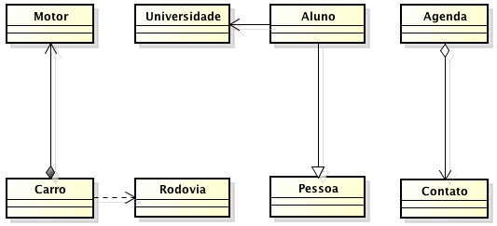
Relacionamento entre classes
Tipos de relacionamentos:
Composição
Associação C.
Agregação
Dependência
Herança
Notes:
bin - local do compilador e das ferramentas
demo - exemplos para demonstração
docs - documentação da biblioteca em formato HTML. Será extensamente utilizada durante o desenvolvimento de aplicações, seja por programadores iniciantes ou experientes. (Esta documentação também é conhecida como API, pode ser baixada desta URL http://java.sun.com/javase/downloads/index.jsp ou pode ser consultada na URL http://java.sun.com/j2se/1.5.0/docs/api/)
include - arquivos para métodos nativos
lib - arquivos de bibliotecas
src - código fonte da biblioteca

Slide 36
Curso Java Básico
Herança
Significa que uma classe (subclasse) “herda” as funcionalidades de uma outra classe (superclasse)
Subclasse é uma classe especializada, possui funcionalidades específicas em relação a sua superclasse
Sintaxe:
  class Aluno extends Pessoa {
  public Aluno( ) // Método construtor
  { super ( ); //chamada do construtor da superclasse
  }
  }
Notes:
Quando utilizamos herança “extends” dizemos que estamos criando uma subclasse de uma já existente. Essa subclasse herdará todos os métodos e variáveis de sua superclasse. Uma subclasse deve ainda rescrever métodos de sua superclasse e também incrementar novas funcionalidades fazendo assim que a subclasse seja uma classe especializada em relação a sua superclasse.
Chamada do construtor da superclasse através do uso de “super”. Toda subclasse em seu construtor precisa chamar o construtor de sua superclasse. Isso pode ser codificado por você, ou o próprio compilador o fará. Se não for especificado explicitamente o construtor, através do seus parâmetros, o construtor default (sem parâmetros) será chamado.
Para se evitar a herança, é possível declarar uma classe com a palavra “final”. Isso não permitirá que essa classe seja derivada a partir de outras:
final class Diretoria extends Funcionarios { ... }
Observe que não se pode descer mais a especialização para a classe Diretoria, pois ela está declarada como “final”.

Slide 37
Curso Java Básico
Herança
Conversão do tipo explícita (cast)
  Objetivo: “Usar um objeto em sua plena capacidade após seu tipo verdadeiro ter sido subestimado”
Polimorfismo
  A capacidade de um objeto em decidir qual método será executado, dependendo da hierarquia de heranças. (Dinâmico)
  Declaração vários métodos com mesmo nome, mudando somente o tipo e/ou a quantidade de parâmetros. (Estático)
Notes:
A conversão explícita poderá gerar erros em tempo de execução do programa se ela for feita de uma superclasse para uma subclasse, como no exemplo:
Arvore arv = new Mangueira();
...
Mangueira mang = (Mangueira)arv;
Poderá ocorrer um exceção em tempo de execução pois o arv pode não mais referenciar um objeto do tipo Mangueira. Para não termos esse tipo de problema, deve ser feito o seguinte antes de se usar um CAST:
if (arv instanceof Mangueira)
mang = (Mangueira)arv;
O uso de instanceof compara o objeto arv esta referenciando um objeto do tipo Mangueira.

Slide 38
Curso Java Básico
Índice
Introdução a linguagem Java
Ambiente de Programação Java
Estruturas fundamentais de programação Java
Programação Orientada por Objetos (OOP)
Classes e objetos
Relacionamento entre classes
Classes Abstratas e Interfaces
Tratamento de Exceções
Interfaces Gráficas
Fluxo (Stream)

Slide 39
Curso Java Básico
Classes abstratas
Quanto maior uma classe em sua hierarquia de herança, mais ela tende a ser genérica, e provavelmente, abstrata
Uso dessas classe torna um projeto de classes mais claro e fácil de ser entendido
Sintaxe:
  public abstract class Figura
  {
    public abstract void getArea();
  }
Notes:
- Uma classe com um ou mais métodos abstratos, tem que ser declarada abstrata:
- Um método declarado abstrato não poderá ser descrito na classe. Terá que ser implementado em uma subclasse. Todas as subclasses não abstratas de uma superclasse abstrata deverão implementar esse método.
- Além de métodos abstratos uma classe poderá ter dados e métodos concretos.
- Não se pode criar objetos a partir de uma classe abstrata.

Slide 40
Curso Java Básico
Interface
Interface
  public interface NomeInterface {
  ...
  }
  public class NomeClasse implements NomeInterface {
  ...
  }
Notes:
As interfaces foram criadas em Java para suprir a necessidade de herança múltipla.
Interfaces também são utilizadas para implementar funções de callback.
A interface garante que uma classe vai implementar certos métodos com certas características. Usa-se a palavra implements para usar uma classe de interface
Sintaxe de declaração de Interface:
public interface NomeInterface{}
Sintaxe para se usar uma interface:
public NomeClasse implements NomeInterface{}

Slide 41
Curso Java Básico
Índice
Introdução a linguagem Java
Ambiente de Programação Java
Estruturas fundamentais de programação Java
Programação Orientada por Objetos (OOP)
Classes e objetos
Relacionamento entre classes
Classes Abstratas e Interfaces
Tratamento de Exceções
Interfaces Gráficas
Fluxo (Stream)

Slide 42
Curso Java Básico
Exceções
Hierarquia
Capturando de Exceções
Propagando Exceções
Capturando Múltiplas Exceções

Slide 43
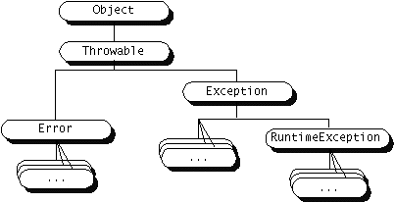
Curso Java Básico
Exceções
Hierarquia
Todas as exceções descendem de Throwable.
Mas a hierarquia se divide imediatamente em Error e Exception
Notes:
Árvore de herança da classe Throwable

Slide 44
Curso Java Básico
Exceções
Hierarquia
Hierarquia Error
  Descreve erros internos e a exaustão de recursos dentro do sistema de execução Java
  O programador não deve lançar um objeto desse tipo
  Nesse caso a única coisa a fazer é notificar o usuário e tentar finalizar o programa adequadamente.
Notes:
São causadas por situações incomuns que não são causadas por erro no programa.
Tipos de erros
Erros de entrada de Dados
Erros de dispositivos
Limitação Física
Erros de programação

Slide 45
Curso Java Básico
Exceções
Hierarquia
Hierarquia Exception
  Essa hierarquia é o alvo para o tratamento de exceções
  Se divide em dois outros ramos
    As exceções que derivam de RuntimeException
    E as que não derivam de RuntimeException

Slide 46
Curso Java Básico
Exceções
Que herdam de RuntimeException
Exceções que derivam de RuntimeException
  É gerada devido ocorrência de erro de programação
    Conversão explicita de tipo (cast)
    Acesso a elemento de array além dos limites
    Acesso de ponteiro nulo
  O programador não deve lançar exceções deste tipo
Notes:
Algumas classes de exceções de RuntimeException:
ArithmeticException, ClassCastException, IllegalArgumentException,
IndexOutOfBoundsException, NegativeArraySizeException,
NullPointerException, etc.
As exceções que derivam de RuntimeException não precisam ser declaradas para serem propagadas.

Slide 47
Curso Java Básico
Exceções
Que não herdam de RuntimeException
Exceções que não derivam de RuntimeException
  É gerada devido a ocorrência de erro de operação de um método
    Tentar ler além do final de um arquivo
    Tentar abrir um fluxo (stream)
    Tentar encontrar um objeto Class através de uma string que não denota uma classe existente
Notes:
Exemplos de classes que não herdam de RuntimeException
ClassNotFoundException, SQLException, IOException, EOFException, MalformedURLException, FileNotFoundException etc.
As exceções que não derivam de RuntimeException precisam ser declaradas se quiser propagá-las.

Slide 48
Curso Java Básico
Exceções
Como Capturar uma Exceção
Para capturar uma exceção adicione os blocos try/catch
  Dentro do bloco try adicione métodos que lance qualquer exceção
  Dentro do bloco catch adicione o código para tratar a exceção
A cláusula catch só será executada se ocorrer alguma exceção
Cada cláusula catch tem o seu tipo de exceção e ela só será executada se o tipo de exceção for igual a exceção lançada ou se a exceção lançada herdar da exceção da cláusula catch
As exceções que não serão tratada deverão ser relançadas
Notes:
Bloco “try” deve conter o código que pode gerar exceção.
Bloco “catch” contém código de tratamento da exceção que foi gerada no bloco “try”. O bloco “catch” deve vir imediatamente após o bloco “try”

Slide 49
Curso Java Básico
Exceções
Como capturar ou propagando uma exceção
Capturando exceção
public void imprimeArquivo()
{
try{
... // código com manipulação de arquivo
}catch (FileNotFoundException e)
{
System.out.println(“O arquivo não foi encontrado.”);
}
}
, ou propagando-a
public void imprimeArquivo() throws FileNotFoundException
{
... // código de manipulação de arquivo
}
Notes:
Bloco “catch” trata a exceção, se for propagar a exceção é necessário declarar o lançamento na declaração do método.

Slide 50
Curso Java Básico
Exceções
Como Capturar múltiplas Exceção
O bloco try captura todos os tipos de exceção
Mas para cada exceção deverá ser tratada por uma cláusula que específica o tipo de exceção
try{
... // código que lança exceções.
}
catch (ArrayIndexOutOfBoundsException exArray)
{ ... }
catch (NullPointerException exNull)
{ ... }
catch (RuntimeException exRun)
{ ... }
catch (Exception ex)
{ ... }
Notes:
As exceções devem ser capturadas das sub-classes para a super- classe.
No trecho de código acima a hierarquia dos classes de exceção é:
Object
|_ Throwable
|_ Exception
|_ RuntimeException
|_ NullPointerException
|_ ArrayIndexOutOfBoundsException
Como NullPointerException e ArrayIndexOutOfBoundsException estão no mesmo nível, eles podem estar em qualquer ordem, mas o RuntimeException deve vir logo depois dos dois e antes do Exception, ou seja na ordem inversa da árvore hierárquica.
Se colocar o Execption primeiro, todas as exceções serão capturadas por ele. Lembre-se que um relacionamento de herança significa “é um”. Então o NullPointerException é uma Exception, portanto se tiver um NullPointerException depois de um Exception, nunca irá chegar nele, pois o catch do Exception vai capturar antes.

Slide 51
Curso Java Básico
Exceções
Dicas
O tratamento de exceção não deve substituir um teste simples
Não faça micro gerenciamento de instruções
Não silencie as exceções
Não há problema em propagar Exceções
Notes:
Silenciando as exceções, além de desperdiçar um recurso importante da linguagem, pode estar suprimindo erros importantes no seu aplicativo, que podem deixá-lo em estado ou com dados não confiáveis.

Slide 52
Curso Java Básico
Índice
Introdução a linguagem Java
Ambiente de Programação Java
Estruturas fundamentais de programação Java
Programação Orientada por Objetos (OOP)
Classes e objetos
Relacionamento entre classes
Classes Abstratas e Interfaces
Tratamento de Exceções
Interfaces Gráficas
Fluxo (Stream)

Slide 53
Curso Java Básico
JAVA Básico
Interface Gráfica
Conceitos iniciais
Tratamento de Eventos
Pacote de classe Swing

Slide 54
Interfaces Gráficas
Introdução
Sistema de Coordenada
Identificar cada ponto na tela
+ X
Ponto ( 0, 0 )
Eixo X
Ponto ( X , Y )
+ Y
Os Pontos são medidos em pixels
Eixo Y

Slide 55

Interfaces Gráficas
Introdução
Sistema de cor
Para manipular cores em java utiliza-se a classe Color
Color - utiliza o sistema RGB (Vermelho, Verde, Azul)
  256 x 256 x 256 é aproximadamente 16.7milhões de cores
Notes:
Para cria uma cor utilize a classe Color do pacote java.awt. Ex:
Color minhaCor = new Color( 200, 200, 200);
A cor criada acima é um cinza claro, pois cada um dos 3 números pode variar de 0 ausência de luz até 255 mais brilhante da cor RDB – red/green/blue.
Por exemplo 255, 0,0 indica que é vermelho, 0,255,0 é verde.
Algumas cores já estão definidas.
Color.red, Color.green, Color.blue, Color.cyan, Color.pink, Color.magenta, Color.gray, Color.lightGray, Color.darkGray, Color.yellow etc, para mais cor veja API da classe Color.

Slide 56
Interfaces Gráficas
Introdução
Fontes
Manipulação de fontes utiliza-se a classe Font
Nomes das fontes garantidas pelo J2SDK:
  Monospaced, Serif, SansSerif, Dialog e DialogInput
Estilos de fontes:
  PLAIN, BOLD e ITALIC

Slide 57
Curso Java Básico
Tratamento de Eventos
Introdução
Partes do mecanismo de tratamento de eventos
Funcionamento do mecanismo de tratamento de eventos
Interfaces Listeners e Classe de eventos

Slide 58
Tratamento de eventos
Introdução
As interfaces gráficas(GUI) são baseadas em eventos
Evento é o resultado de uma ação.
O mecanismo de tratamento de evento é dividido em 3 partes:
  - Origem do evento;
  - Objeto evento;
  - Listeners
Realizar 2 Atividades:
  - Implementar o listener para tratar o evento
  - Registrar a implementação do listener no componente

Slide 59
Tratamento de eventos
As 3 Partes do mecanismo de tratamento de eventos
Origem do evento
Listener
Objeto Evento
OK
ActionListener.actionPerformed(ActionEvent e)

Slide 60
Tratamento de eventos
Como funciona o mecanismo de tratamento de eventos
OK
ActionListener.actionPerformed
implementar
Classe TrataBotao
void actionPerformed
{
----
----
----
}

Slide 61
Tratamento de eventos
Atividades para tratar eventos
Implementando um MouseListener
class TrataMouse implements MouseListener
{
public void mousePressed(MouseEvent event)
{
// implementar o comportamento aqui
}
... //Implementar os outros métodos de MouseListener
}
Registrando a implementação do MouseListener
objPainel.addMouseListener(new TrataMouse( ) );

Slide 62
Tratamento de eventos
Interfaces Listeners
ActionListener
MouseListener
KeyListener
ItemListener
WindowListener
E muitos outros listeners que podem ser encontrados no pacote de interfaces
  - java.util.EventListeners

Slide 63
Tratamento de eventos
Classes de Eventos
ActionEvent
MouseEvent
KeyEvent
ItemEvent
WindowEvent
E muitos outros eventos que podem ser encontrados no pacote de classes
  - java.awt.AWTEvent

Slide 64
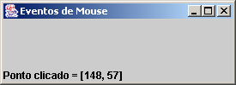
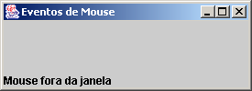
Tratamento de Eventos
Tratamento de evento de Mouse
Exemplo

Slide 65
Curso Java Básico
JAVA Básico
Pacote Swing
Introdução
Classe JFrame e JPanel
Classes JLabel e JButton
Classes JTextField e JPasswordField
Notes:
Um excelente material de pesquisa sobre como funciona os componentes gráficos do Java, pode ser encontrado no endereço:
http://java.sun.com/docs/books/tutorial/uiswing/components/componentlist.html
Este endereço é o “How to Use ...” (Como usar ...)
Procure o componente que você deseja usar. Lá você irá encontrar explicações, ilustrações e códigos exemplificando o uso do componente.

Slide 66

Pacote Swing
JAVA Básico
Gerenciadores de layout
JMenu
Notes:
1 Border Layout
2 Box Layout X
3 Box Layout Y
4 Grid Layout

Slide 67
Pacote Swing
Introdução
Pacote contendo componentes de interface gráfica
Os componente são encontrados no pacote javax.swing.*

Slide 68
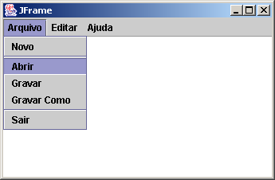
Pacote Swing
Classe JFrame
É uma janela com barra de títulos e borda
Ela é semelhante as outras janelas do sistema operacional
É utilizado para criar aplicativos baseados em GUI
JFrame
Menu (opcional)
Container (Painel)

Slide 69
Pacote Swing
Classe JFrame
Construtores
  JFrame( ); JFrame(String title); //existem outros
Métodos mais utilizados.
  Container getContentPane( )
  show( ) // vem herdado de Window
  setSize( ) // vem herdado de Component
  setVisible( boolean ) // vem herdado de Component
  setLocation(x,y) // vem herdado de Component
  setDefaultCloseOperation( int )
Constantes
  int JFrame.EXIT_ON_CLOSE
  int HIDE_ON_CLOSE // Default para o JFrame

Slide 70
Pacote Swing
Classe JPanel
Agrega vários componente GUI, isto é, é dentro dele que os botões, textos, desenhos são colocados.
Possui vários estilos de layout
  Box, Grid, GridBag, Card, Border, Spring e Flow(Default)
  No java 6 o GroupLayout foi incluído, é utilizado pelo Matisse do Netbeans para cria GUIs com Drag&Drop.
Notes:
Para saber mais sobre layout veja:
http://java.sun.com/docs/books/tutorial/uiswing/layout/using.html
Este endereço contem explicações sobre gerenciadores de layout e bons exemplos de códigos.

Slide 71
Pacote Swing
Classe JPanel
Construtores
  JPanel( ); JPanel( LayoutManager ); // existem outros
Métodos mais utilizados
  setLayout( LayoutManager ) // vem herdado de Container
  add( Component ) // vem herdado de Container
  add( Component, int position) // vem herdado de Container

Slide 72
Pacote Swing
Pacote javax.swing
Classe JLabel
Cria um texto simples e não editável.
  JLabel( ); JLabel(String);
Pode-se ainda adicionar uma ToolTipText
  setToolTipText(String);
Para mudar o texto de um objeto JLabel
  setText(String);

Slide 73
Pacote Swing
Pacote javax.swing
Classe JButton
Ao pressionar o botão gera um ActionEvent
Para tratar o evento deve-se implementar o ActionListener.
Pode-se adicionar uma ToolTipText

Slide 74
Pacote Swing
javax.swing.JButton
Alguns construtores
  JButton( ); JButton(String);
Alguns métodos
  addActionListener(ActionListener);
  setText(String);
  setToolTipText(String);
  setBackground(Color c);
  setForeground(Color c);

Slide 75
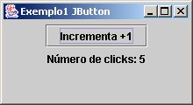
Pacote Swing
javax.swing.JButton
Exemplo
Capítulo 6
Código 11 Botao1App.java - Com uma classe interna implementando o Listener
Código 12 Botao2App.java - Com uma classe interna implementando o Listener direto no parâmetro
Código 13 Botao3App.java - A própria classe implementando o Listener
Código 14 Botao4App.java – Implementando 2 listeners na mesma classe.

Slide 76
Pacote Swing
Classes JTextField e JPasswordField
Introdução
JTextField é uma área de linha única onde o usuário pode escrever um texto
JPasswordField é parecido com o JTextField mas ele esconde os caracteres digitados.
Ao teclar <Enter> gera um ActionEvent
Para tratar o evento deve-se implementar o ActionListener

Slide 77
Pacote Swing
Classes JTextField e JPasswordField
Alguns construtores
  JTextField( ); JTextField( int ); JTextField(String);
  JPasswordField( ); JPasswordField( int ); JPasswordField(String);
Alguns métodos
  addActionListener(ActionListener);
  setColumns( int );
  setEditable( boolean );
  String getText();
  char [ ] getPassword(); // somente para o JPasswordField

Slide 78
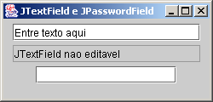
Pacote Swing
Classes JTextField e JPasswordField
Exemplo

Slide 79
Pacote Swing
Classe JCheckBox
Introdução
JCheckBox é um tipo de botão que possui os estados true ou false
Qualquer combinação entre JChechBox é valida.
Selecionar um JChechBox gera um ItemEvent
Para tratar o evento deve-se implementar o ItemListener

Slide 80
Pacote Swing
Classe JCheckBox
Alguns construtores
  JCheckBox( ); JCheckBox( String ); JCheckBox( String , boolean );
Alguns métodos
  addItemListener( ItemListener );
  isSelected( );
  setSelected( boolean );

Slide 81
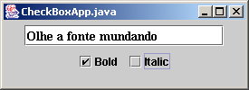
Pacote Swing
Classe JCheckBox
Exemplo

Slide 82
Pacote Swing
Gerenciadores de Layout
Introdução
Servem para organizar os componentes GUI em um container
Os gerenciadores de Layout estão no pacote java.awt.
  BorderLayout (Default para o JFrame)
  FlowLayout (Default para o JPanel)
  GridLayout
  BoxLayout
  CardLayout
  GridBagLayout

Slide 83
Pacote Swing
Gerenciadores de Layout
BorderLayout
NORTH
WEST
CENTER
EAST
SOUTH

Slide 84
Pacote Swing
Gerenciadores de Layout
BorderLayout
Para mudar o layout de um objeto de JPanel para BorderLayout
  objetoPainel.setLayout(new BorderLayout( ) )
Para inserir nas posições use:
  objetoPainel.add(Component, int );
O parâmetro inteiro (int) é utilizado para posicionar o componente. O int pode ser:
BorderLayout.NORTH
BorderLayout.SOUTH
BorderLayout.EAST
BorderLayout.WEST
BorderLayout.CENTER

Slide 85
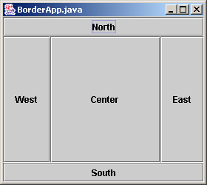
Pacote Swing
Gerenciadores de Layout
BorderLayout - Exemplo
Capítulo 6, Código 3 BorderApp.java

Slide 86
Pacote Swing
Gerenciadores de Layout
FlowLayout
Da esquerda para a direita, quando chega na borda ele muda de linha.
Podem ser alinhado pela esquerda, centro(default) ou direita.
Componente
1
Componente
3
Componente
2
Componente
5
Componente
4

Slide 87
Pacote Swing
Gerenciadores de Layout
FlowLayout
Para mudar o layout de um objeto de JPanel para FlowLayout
  objetoPainel.setLayout( new FlowLayout( ) );
Para inserir use:
  objetoPainel.add( Component );
Para alinhar pela Esquerda ou pela direita, pode-se construir o FlowLayout com um dos parâmetros FlowLayout.LEFT ou FlowLayout.RIGHT
  objetoPainel.setLayout(new FlowLayout(FlowLayout.LEFT) );

Slide 88
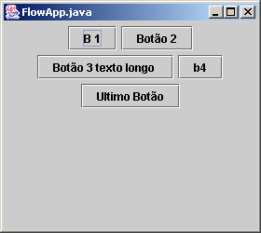
Pacote Swing
Gerenciadores de Layout
FlowLayout - Exemplo

Slide 89
Pacote Swing
Gerenciadores de Layout
GridLayout
Deve-se definir o tamanho da grade, isto é, o número de linhas e de colunas.
Todos componente serão redimensionados automaticamente para ter o mesmo tamanho.
Componente
1
Componente
2
Componente
3
Componente
4
Componente
5
Componente
6

Slide 90
Pacote Swing
Gerenciadores de Layout
BoxLayout
Organiza os componentes ao longo do eixo x ou y
Componente
1
Componente
1
Comp
3
Componente
2
Comp
2
Componente
3

Slide 91
Pacote Swing
Gerenciadores de Layout
CardLayout
Empilha os componente, e somente o primeiro inserido é visível
Os componentes vão sendo inserido um em baixo do outro
Componente
1
Componente 2
Componente 3
Container

Slide 92
Pacote Swing
Gerenciadores de Layout
GridBagLayout
Como se fosse uma grade [ linha , coluna ]
Os componentes podem variar de tamanho.
Podem ocupar mais de uma célula
Componente
A
[0,0,2,1]
Componente
D [0,1,1,1]
Componente C
[0,2,1,2]
Componente F
[1,1,2,2]
Componente
G [1,3,1,1]
Componente
E [2,0,1,1]
Componente
B [2,3,1,1]

Slide 93
Pacote Swing
Menu
Introdução
É um componente opcional no JFrame.
Para montar um Menu é preciso JMenuBar, JMenu e os Itens
Os Itens podem ser JMenuItem, JRadioButtonMenuItem ou JCheckBoxMenuItem

Slide 94
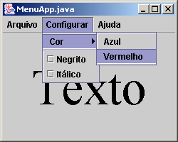
Pacote Swing
Menu
Exemplo
JMenuBar
JMenuItem
JMenu
JCheckBoxMenuItem

Slide 95
Curso Java Básico
Índice
Applet
Fluxo de Dados e Arquivos

Slide 96
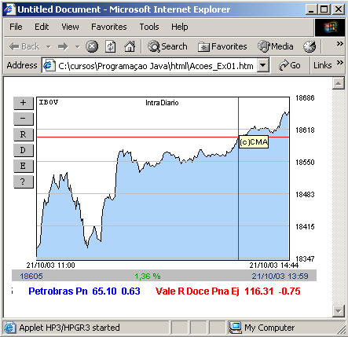
Applet
Applet
Applet é um aplicativo Java que é executada em navegadores

Slide 97
Applet
Máquina Virtual
O Applet será apresentado somente em Navegadores com Máquina Virtual
Problema:
  A versão da Máquina Virtual antiga, Java versão 1.1.
Solução:
  A Sun desenvolveu o Java Plug-in, que é uma ferramenta para atualizar a Máquina Virtual do Navegador.

Slide 98
Applet
HTML e Applet
HTML é a linguagem especializada para formatação de texto, dedicada à exibição de páginas
É uma linguagem que utiliza TAGs e atributos

Slide 99
Applet
HTML e Applet
<html>
<head>
<title>Título da Página</title>
</head>
<body>
<h1 align="center">Cabeçalho Tipo head 1</h1>
Corpo da página
</body>
</html>

Slide 100
Applet
HTML e Applet
Para inserir uma Applet na página, deverá ser colocado no código HTML a TAG APPLET com os atributos necessários.
Exemplo:
<applet code="HelloWorld.class" width="300" height="300">
</applet>

Slide 101
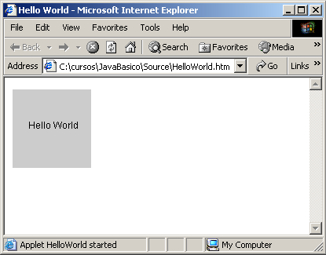
Applet
Exemplo
HelloWorld.htm

Slide 102
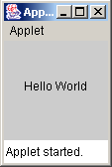
Applet
Como testar
Há duas formas de testar um Applet
  No próprio Navegador
    Basta abrir o arquivo HTML em um navegador.
  Na ferramenta de visualização de Applet (appletviewer)
    Digitar o comando appletviewer + o nome do arquivo html.

Slide 103
Applet
Segurança
Applet foi desenvolvido para rodar no ambiente do cliente e por isso possui diversas restrições para garantir que o cliente não será lesado por um oportunista.
O Applet rodando em um navegador, não permite:
  Ler arquivos locais;
  Gravar em arquivos locais;
  Apagar arquivos;
  Executar outro programa;
  Ler a propriedade username;
  Conectar a porta de rede em servidor ou outro em host;

Slide 104
Applet
Marcas HTML
Passagem de Parâmetros
Para passar parâmetros da página para a Applet é necessário inserir a marca PARAM com o nome e valor dos parâmetros
  <APPLET CODE...>
  <PARAM NAME=“font” VALUE=”Helvetica”/>
  </APPLET>

Slide 105
Applet
Marcas HTML
Passagem de Parâmetros
E para receber esse parâmetro dentro da Applet, basta inserir no código o método getParameter() com o nome do parâmetro.
  String fontName = getParameter(“font”);

Slide 106
Applet
Contexto Applet
Arquivo JAR
Para utilizar um Applet com mais de uma classe e com arquivos auxiliares será necessário agrupar todas as classes necessárias e os arquivos auxiliares em um arquivo do tipo Java Archive (.JAR)
Para utilizar este arquivo é necessário especificar o atributo ARCHIVE com o nome do arquivo JAR.
  <APPLET CODE=“HelloWorld.class”
  ARCHIVE=“Hello.jar” ...>
  </APPLET>

Slide 107
Applet
Contexto Applet
Arquivo JAR
Como criar um Arquivo JAR
  Digite o comando jar cvf + o nome do arquivo jar + os arquivos que devem estar no arquivo JAR
  Exemplo:
    jar cvf meuArquivo.jar test.txt *.class

Slide 108
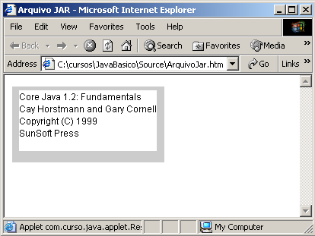
Applet
Contexto Applet
Arquivo JAR
ArquivoJar.htm

Slide 109
Curso Java Básico
Índice
Introdução a linguagem Java
Ambiente de Programação Java
Estruturas fundamentais de programação Java
Programação Orientada por Objetos (OOP)
Classes e objetos
Relacionamento entre classes
Classes Abstratas e Interfaces
Tratamento de Exceções
Interfaces Gráficas
Fluxo (Stream)

Slide 110
Java Básico
Fluxos de Dados e Arquivos
Fluxos – Stream (InputStream e OutputStream)
Fluxos de Objetos

Slide 111
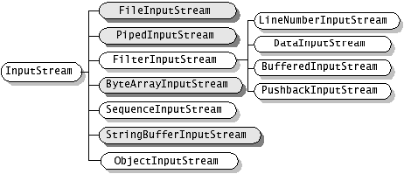
Fluxo de Dados e Arquivo
Fluxos (Streams)
Hierarquia do Fluxo de Entrada

Slide 112
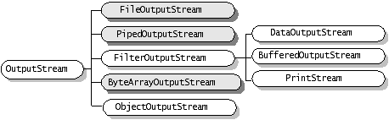
Fluxo de Dados e Arquivo
Fluxos (Streams)
Hierarquia do Fluxo de Saída

Slide 113
Fluxo de Dados e Arquivo
Fluxos (Streams)
Filtros de Fluxos
Pode-se construir fluxos usando um outro fluxo
Isso é interessante devido a possibilidade de utilizar métodos de outros fluxos
FileOutputStream fout = new FileOutputStream ("dados.dat");
DataOutputStream dataOut = new DataOutputStream(fout);
dataOut.writeDouble(1234.56);
FileInputStream fin = new FileInputStream("dados.dat");
DataInputStream dataIn = new DataInputStream(fin);
double d = dataIn.readDouble();

Slide 114
Fluxo de Dados e Arquivo
Fluxos (Streams)
Como Ler e Escrever Texto em arquivo
Em java os Stream são fluxos de bytes, que podem ser decorados para o tipo que você pretende trabalhar.
Para escrever um texto no arquivo podemos utilizar o FileWriter, DataOutputStream e PrinterWriter.
Para ler o texto do arquivo, podemos utilizar o FileReader ou DataInputStream.
Para otimizar o acesso aos bytes do arquivo, utilizamos as classes BufferedOutputStream e BufferedInputStream ou BufferedWriter e BufferedReader.

Slide 115
Fluxo de Dados e Arquivo
Fluxos de Objetos
Armazenamento de Objetos de Tipo Variável
Para salvar um objeto é necessário instanciar um outro objeto da classe ObjectOutputStream e usar o método writeObject()
Para ler um objeto é necessário instanciar um objeto ObjectInputStream e usar o método readObject()
Os objetos deverão ser lidos na mesma ordem que foram salvos

Slide 116
Fluxo de Dados e Arquivo
Fluxos de Objetos
Armazenamento de Objetos de Tipo Variável
Há porém uma alternativa para salvar e ler em um fluxo de Objetos é implementar a interface Serializable
Para salvar e ler também será utilizado respectivamente os seguintes métodos writeObject() e readObject()
Todas as informações armazenadas serão padronizadas para que não ocorram falhas na restauração e será adicionado assinaturas e outros tipos de controle

Slide 117
Fluxo de Dados e Arquivo
Fluxos de Objetos
A Questão das Versões
Se a classe que implementa Serializable for alterada a sua versão (assinatura) também será alterada.
Descobri o SerialVersionUID da classe que foi serializada, e colocar este atributo com o valor descoberto na sua classe alterada.
Se houver mais campos na nova versão, eles serão considerados nulos
Se houver menos campos na nova versão, as informações serão ignoradas
Notes:
Toda classe que implementa a interface Serializable possui um atributo inteiro longo (long) chamado SerialVersionUID.
Toda vez que você grava um objeto deste no arquivo, o SerialVersionUID também é gravado, para que na hora da leitura o objeto gravado possa ser recuperado sem erro.
Porém se você gravar um objeto no arquivo, depois alterar a classe e tentar reler o arquivo, vai ocorrer um erro no SerialVersionUID. Por exemplo:
Você tem uma classe Pessoa com os atributo nome e idade.
Depois, você cria um objeto de Pessoa e manda gravar este objeto em um arquivo, para que possa seja recuperado posteriormente. Porém você resolve alterar a classe Pessoa adicionado um atributo sobrenome e removendo a idade. Agora, se você tentar reler o objeto gravado vai ocorrer um erro pois o objeto gravado não possui o atributo sobrenome e também ele tem um atributo idade que não existe mais na nova classe Pessoa, isto gera um erro de SerialVersionUID.
Para solucionar este problema é necessário descobrir qual é o SerialVersionUID do objeto gravado, que pode ser obtido através do aplicativo serialver (utilizar com o parâmetro -show) ou simplesmente verificando a exceção, procurando pelo SerialVersionUID antigo. Com o valor antigo você deve adicionar o atributo long serialVersionUID na classe Pessoa e atribuir o valor encontrado, deste modo você poderá reler o objeto antigo, porém o atributo sobrenome será nulo e o atributo idade será desprezado pois a nova classe Pessoa não possui este atributo.

Slide 118
Curso Java Básico
Bibliografia
Core Java 2, Volume I - Fundamentos - Editora Makron Books
  Cay S. Horstmann e Gary Cornell
Java, Como Programar 4ª Edição - Editora Bookman
  H. M. Deitel e P. J. Deitel
The Java Tutorial - http://java.sun.com/docs/books/tutorial/
The Java API 1.4, 1.5 e 6 - http://java.sun.com/reference/api/

